Slide 1
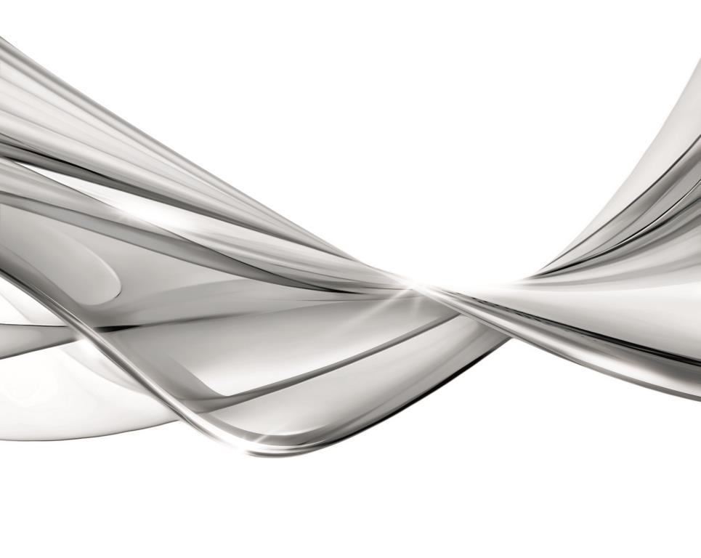
Evolution im Warehouse
Max Schachinger
Geschäftsführer Schachinger Logistik

Slide 2
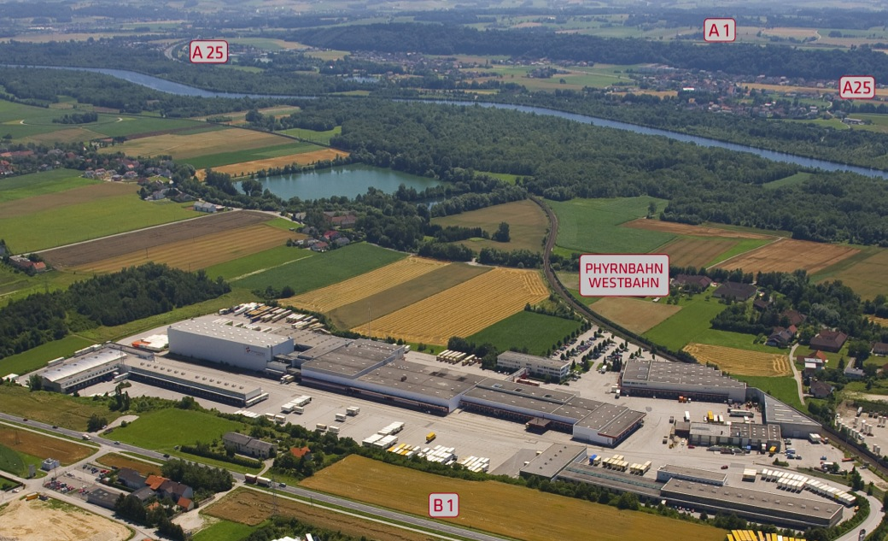
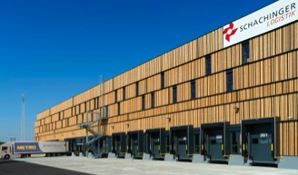
Multimodaler Logistikpark Schachinger Hörsching

Slide 3
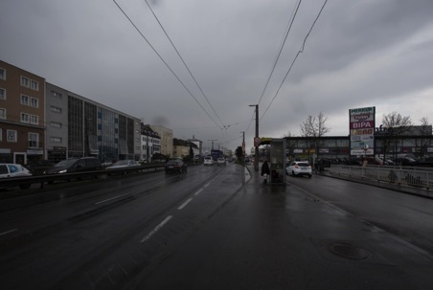
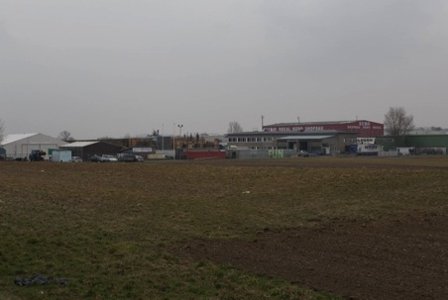
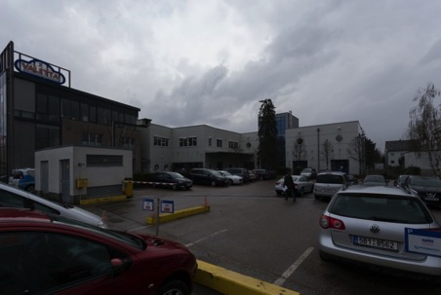
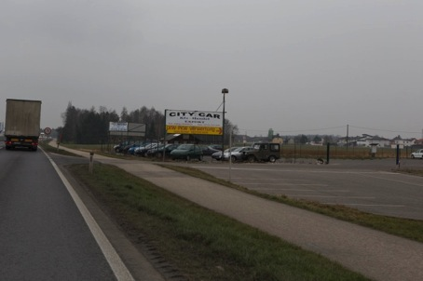
Realität im Gewerbebau
Nachkriegsarchitektur
Leistungsgesellschaft
ROI Sanierung

Slide 4
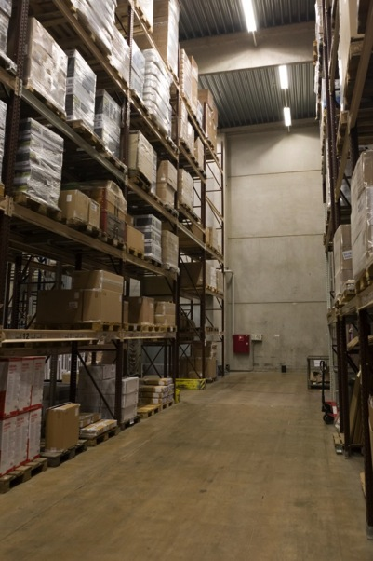
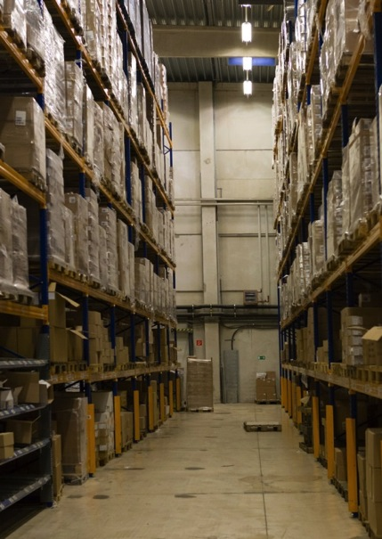
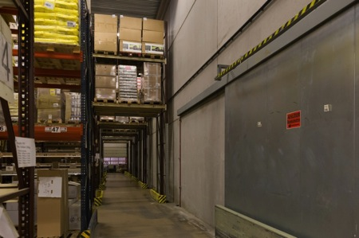
Realität in der Lagerarbeit
Demographie
Eindimensionale Architektur
Verbaute Prozesse auf Jahrzehnte

Slide 5
Mission Statement Schachinger Logistik
Ökonomie
Gemeinsam im Team wirtschaftlichen Erfolg erzielen; Nachhaltigkeit durch sozialen & ökologischen Geist
Soziales
Lernende Organisation Schachinger für eine lebendige temperamentvolle Organisation für dynamisches Wachstum durch Innovation & Flexibilität
Ein gesundes Unternehmen mit gesunden Mitarbeitern in einer gesunden Umwelt
Ökologie

Slide 6
Maßgebliche Kosteneinflussfaktoren Wie rechnet sich das?
Errichtung nach dem „Total Costs of Life Cycle – Ansatz“
Energiebereitstellung
für Heizen & Kühlen über
therm. Grundwassernutzung
Effizienter Energiehaushalt durch
Wärmedämmung & Luftdichtheit
Errichtungskosten?
Betriebskosten?
Optimierung der logistischen Prozesse kürzere Fahrwege & Funkabw.
Inspirierende Innengestaltung
Doppelnutzung Frühschicht - Spätschicht
Life Cycle Costs?
Nullenergie Lagerhalle
100 % Passivhaus
Energiekennzahlen?

Slide 7
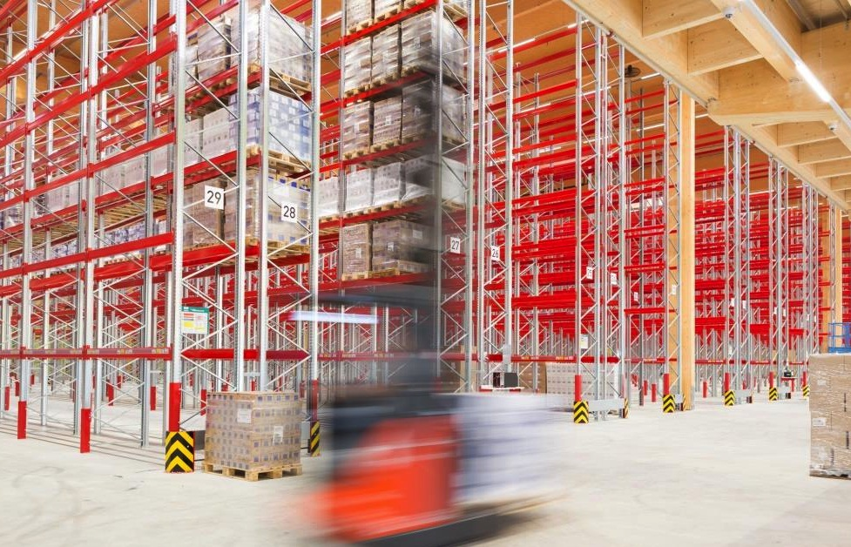
Ansatzpunkt 1: Prozess-Effizienz Logistik im Green Blue Building
Maximale Ausnutzung
der Hallenhöhe
Optimale Rasterung
der Palettenstellplatzhöhen
Zwischenebene für
Co-Packing
Angepasste Gangbreiten
Kurze Fahrwege Rampe - Regal

Slide 8
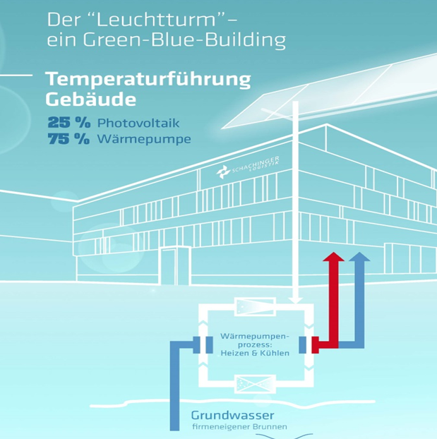
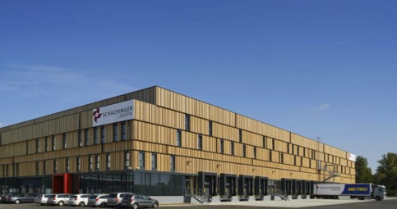
Ansatzpunkt 2: Energie-Effizienz Logistik im Green Blue Building
Gesamtstrom zu 100% aus regenerativen Quellen Strombedarf für Heizen & Kühlen zur Gänze aus Eigenproduktion
Maximale CO₂-Effizienz inkl. Einsatz von CO2-armen Beton in der Bauphase
Minimale Betriebskosten auf Passivhaus-Niveau Energiekennzahl: 10,3 kWh/m² a

Slide 9
Europäisches Leuchtturmprojekt Logistik im Green Blue Building

Slide 11
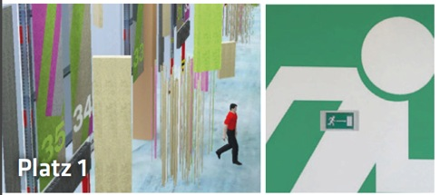
Der Mensch in nachhaltiger Logistik Arbeiten im Einklang – künstlerischer Wettbewerb
Wie kann man mit künstlerischen
Maßnahmen die Aufmerksamkeit
und den Respekt vor den Waren und
der eigenen Arbeit erhöhen und die
Fehlerquoten senken?
Achtsamkeit
Lebensqualität erhöhen
Stärkung des Arbeitsklimas
Mit der Seele verbinden
würdevoll leben
Wertschätzung der dinglichen Welt
Präsenz
feiern
Spaß haben
Konzentration
Seele und die eigene Tiefe des Seins

Slide 13
Facts & Figures Leuchtturm – LT1
Flächen
Technisches & Innenausbau
Endverhandlung: 1. März 2013
Spatenstich: 4. März 2013
Einzug der ersten Paletten: 5. August 2013
Massivholzbau: 11.760 m²
Lager gesamt: 10.900 m²
Lagerbereich: 9.430 m², 14 m Höhe, Platz für ca. 20.000 Paletten,
Temperatur: 14 - 18 Grad bei einer rel. Luftfeuchte von 40 – 60 %
Kommissionierbereich: 1.470 m²
Büro: 860 m² (dreigeschossiges Büro aus Massivholz)
Komplette LED-Beleuchtung (von Zumtobel) mit Tageslicht- und Bedarfssteuerung sowie automatische Jalousiensteuerung
Kontrollierte Be- und Entlüftung; zus. Freecooling-Schaltung
hochwertige Dreischeiben-Isolierverglasung in Holz-Alu für alle Fensterflächen in Halle und Büro
durch die luftdichte Ausführung (zB. aufblasbaren Torabdichtungen) konnte der Wert beim Blower-Door-Test um 30 % unterschritten werden
Gesamte Einrichtung ergonomisch und nach EPD-Kriterien ausgesucht, komplett von regionalen Herstellern (höhenverstellb. Tische, Stehhocker
Boden (von Desso) Cradle-to-Cradle® Zertifizierung
Farbkonzept nach Feng Shui
CO2 -neutral produzierte, wasserlose Urinale; Händetrockner mit Airblade™ Technologie (von Dyson) anstatt der üblichen Papierhandtücher
Kosten & Architektur
Gesamtkosten (inkl. Planungsleistungen, Einrichtung und Regalen) € 8,5 Mio.
Mehrkosten betragen 6 % im Vergleich zu der letzten, konventionell gebauten Halle mit gleichem Layout
Hohe ästhetische Qualität durch Architektur von Poppe*Prehal

Slide 14
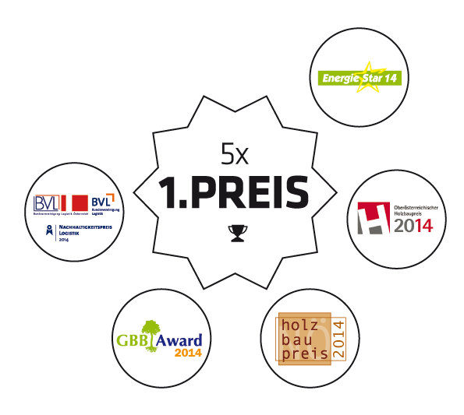
Facts & Figures Leuchtturm – LT1
Materialien
Kennzahlen/ U-Werte
Alle verwendeten Materialien wurden hinsichtlich Baubiologie beurteilt – Anforderung Ökostufe Minimum 2, meist Ökostufe 4
100 % heimische Holzarten (Fichte und Weißtanne)
Dachkonstruktion aus Leimbindern mit Vollholzstützen
Wandkonstruktion in Holzleichtbauweise (Alternative zum üblicherweise verwendeten Problemstoff Sandwich-Paneel)
Optimierte Dämmung aus Mineralwolle (24 cm Wand, 28 cm Dach)
Wandoberflächen mit ökologischen Mineralfarben
Betonflächen - CO2-armer Beton (CEMIIB)
EPDM-Folie als Dachdeckung
Konzeption des Außenraumes durch einen
Landschaftsökologen mit heimischen und
schon selten gewordenen Pflanzen
Außenwand Büro: 0,155 W / (m2K)
Außenwand Büro Glasfassade: 1,10 W / (m2K)
Außenwand Halle: 0,185 W / (m2K)
Dach Büro: 0,141 W / (m2K)

Slide 15
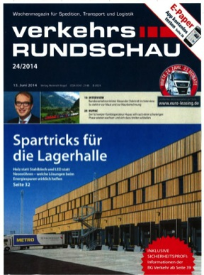
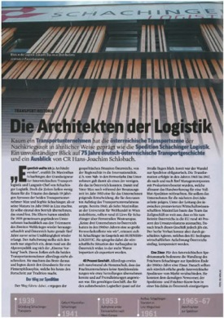
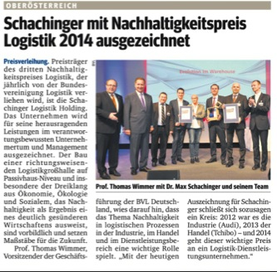
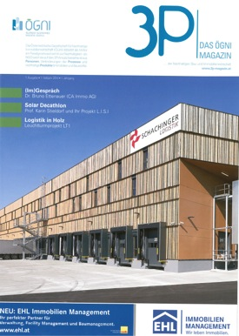
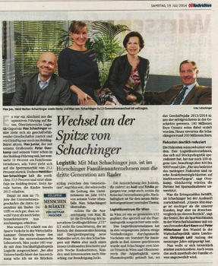
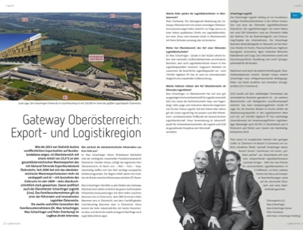
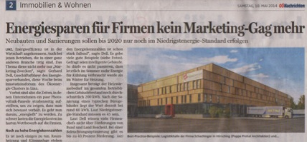
Auszug Pressemitteilungen mehr auf: www.schachinger.com

Slide 16
